Slide 1

Всероссийский конкурсный отбор проектов
«Женщины за здоровое общество»
"БиоСила: будь в ритме"
Здоровьесберегающие технологии
Руководитель команды:
Мичурина Надежда Юрьевна, кандидат биологических наук,
Россия, Ханты-Мансийский автономный округ - Югра, город Ханты-Мансийск

Slide 2
Проблематизация. Актуальность проекта
1.
Рост распространенности хронических заболеваний: в современном обществе наблюдается значительное увеличение числа хронических заболеваний. Это связано с малоподвижным образом жизни, неправильным питанием и высоким уровнем стресса
2.
Преимущества биологической обратной связи (БОС): использование технологий БОС позволяет людям лучше понимать свое тело и управлять своими физиологическими процессами. Это способствует снижению стресса, улучшению сна и повышению общей работоспособности
3.
Повышение осведомленности о здоровье: проект "БиоСила: будь в ритме" помогает участникам осознать важность регулярных проверок здоровья и принятия мер по его сохранению. Это ведет к формированию здоровых привычек и изменению отношения к своему организму

Slide 3
Проблематизация. Актуальность проекта
4.
Современные технологии: интеграция новейших технологических решений, таких как мобильные приложения и носимые устройства, делает проект доступным и удобным для широкого круга пользователей
5.
Экономическая выгода: инвестиции в профилактику и здоровьесбережение приводят к значительному сокращению расходов на лечение. Таким образом, проект имеет потенциал снизить нагрузку на систему здравоохранения
6.
Социальное значение: проект способствует укреплению общественного здоровья, повышению качества жизни и продлению активного долголетия. Это особенно актуально в условиях старения населения и увеличения продолжительности жизни

Slide 4
Проблематизация. Актуальность проекта
7.
Интерактивность и вовлеченность: благодаря использованию игровых элементов и соревновательных механизмов, участники проекта остаются мотивированными и заинтересованы в достижении поставленных целей
8.
Поддержка научных исследований: проект создает базу данных для дальнейших исследований в области физиологии, психологии и нейробиологии, что может привести к новым открытиям и разработкам
9.
Экологическая устойчивость: популяризация здорового образа жизни и отказ от вредных привычек снижают негативное воздействие на окружающую среду, способствуя устойчивому развитию общества

Slide 5
Целевая аудитория
жители города Ханты-Мансийска

Slide 6
Стадия проекта. Зрелость проекта
Инициатива

Slide 7
Миссия проекта.
Помочь людям находиться в гармонии с собственными биологическими ритмами, обеспечивая оптимальное функционирование организма и повышая общую жизненную энергию

Slide 8
Цели и задачи проекта
Цели и задачи
1.
Внедрение БОС-технологий в повседневную жизнь людей для улучшения общего самочувствия и снижения уровня стресса
1.
Помочь людям улучшить своё физическое и психоэмоциональное состояние путём использования современных технологий и персонализированных подходов
2.
Использование БОС в спортивных тренировках для оптимизации нагрузок и предотвращения травм, ускорение восстановительных процессов
2.
Способствовать формированию здоровых привычек и созданию культуры ответственого отношения к своему здоровью
3.
Повышение концентрации, памяти и внимания у детей и взрослых
3.
Содействовать профилактике заболеваний и улучшению качества жизни пользователей
Анализ полученных данных и публикация результатов исследований в научных журналах
4.

Slide 9
Суть проекта
Использование технологий биологической обратной связи (БОС) для укрепления здоровья и повышения осознанности в отношении своего организма
Помощь людям находиться в гармонии с собственными биологическими ритмами, обеспечивая оптимальное функционирование организма и повышая общую жизненную энергию
Инновационные технологии, персональные рекомендации и научные исследования

Slide 10
Механика проекта
Инструменты:
1. Подбор оборудования и программного обеспечения
2. Формирование команды профильных специалистов, технических экспертов и PR-менеджеров
3. Обучение и подготовка профильных специалистов по направлению БОС - технологий
4. Поддержание интереса и мотивации
Описание запуска проекта
Последовательность:
1. Разработка концепции и стратегического плана
2. Анализ потребностей: исследование текущих проблем в сфере здоровья и благополучия, определение ключевых целевых аудиторий
3. Определение целей: установление конкретных целей и ожидаемых результатов, включая улучшение показателей здоровья, уменьшение стресса и повышение продуктивности
4. Запуск проекта
5. Мониторинг и анализ результатов

Slide 11
Основные результаты проекта
Сохранение здоровья населения города Ханты-Мансийска
Снижение нагрузки на систему здравоохранения
Переход от традиционной модели реагирования на уже возникшие заболевания к активной профилактике, направленной на предотвращение развития болезней на ранних стадиях. Такой подход способствует укреплению здоровья населения и уменьшению частоты обращений за медицинской помощью

Slide 12
Каналы продвижения проекта
Канал продвижения
https://vk.com/BioSila_bud_v_ritme - сообщество проекта в VK
Канал продвижения
https://t.me/BioSila_bud_v_ritme - канал в Telegram

Slide 13
Ресурсы
Отдельно выделяются какие ресурсы требуются проекту для его воплощения и реализации
1.
4.
информационное сопровождение проекта: https://vk.com/BioSila_bud_v_ritme -
сообщество проекта в VK
https://t.me/BioSila_bud_v_ritme - канал в Telegram
Научно-исследовательская и материально-техническая поддержка проекта ФГБОУ ВО «Югорский государственный университет»
2.
5.
Научно-исследовательская поддержка проекта БУ «Ханты-Мансийская государственная медицинская академия»
!!! Необходимо финансирование (Профессиональный комплекс «Brainbit Neurofit» и программное обеспечение для ПК)
3.
6.
!!! Необходимо помещение, соответствующее требованиям к помещению кабинета биологической обратной связи (БОС)
Привлечение грантовых средств для финансирования проекта

Slide 14
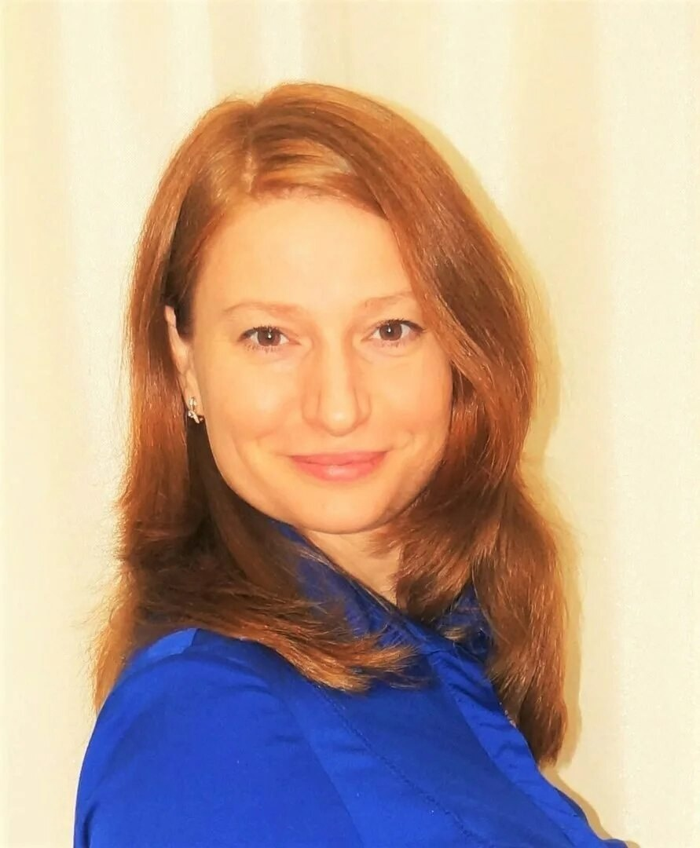
Руководитель проекта
Мичурина Надежда Юрьевна,
кандидат биологических наук,
Россия, Ханты-Мансийский автономный округ - Югра,
город Ханты-Мансийск
https://vk.com/BioSila_bud_v_ritme - сообщество проекта в VK
https://t.me/BioSila_bud_v_ritme - канал в Telegram
Вставить фото

